Slide 1

《计算机网络与通信》课程 实验二
2025年秋季学期

Slide 2
实验目的
学习捕获和分析网络数据包
掌握以太网MAC帧、802.11数据帧和IPv4/IPv6数据包的构成，了解各字段的含义
掌握ICMP协议，ping和tracert指令的工作原理
掌握ARP协议的请求/响应机理

Slide 3
实验内容
任务1：捕获和分析有线以太网数据包
准备步骤：学习Wireshark基本操作
1.1 分析MAC帧
1.2 分析IP数据报首部
1.3 观察IP分片
1.4 ICMP协议分析（以ping指令为例）
1.5 tracert工作原理分析
1.6 ARP协议分析（以IP冲突场景为例）
任务2：捕获和分析802.11数据
构建无线环境，捕获无线数据包、分析802.11数据
任务3：探索Wireshark更多功能

Slide 4
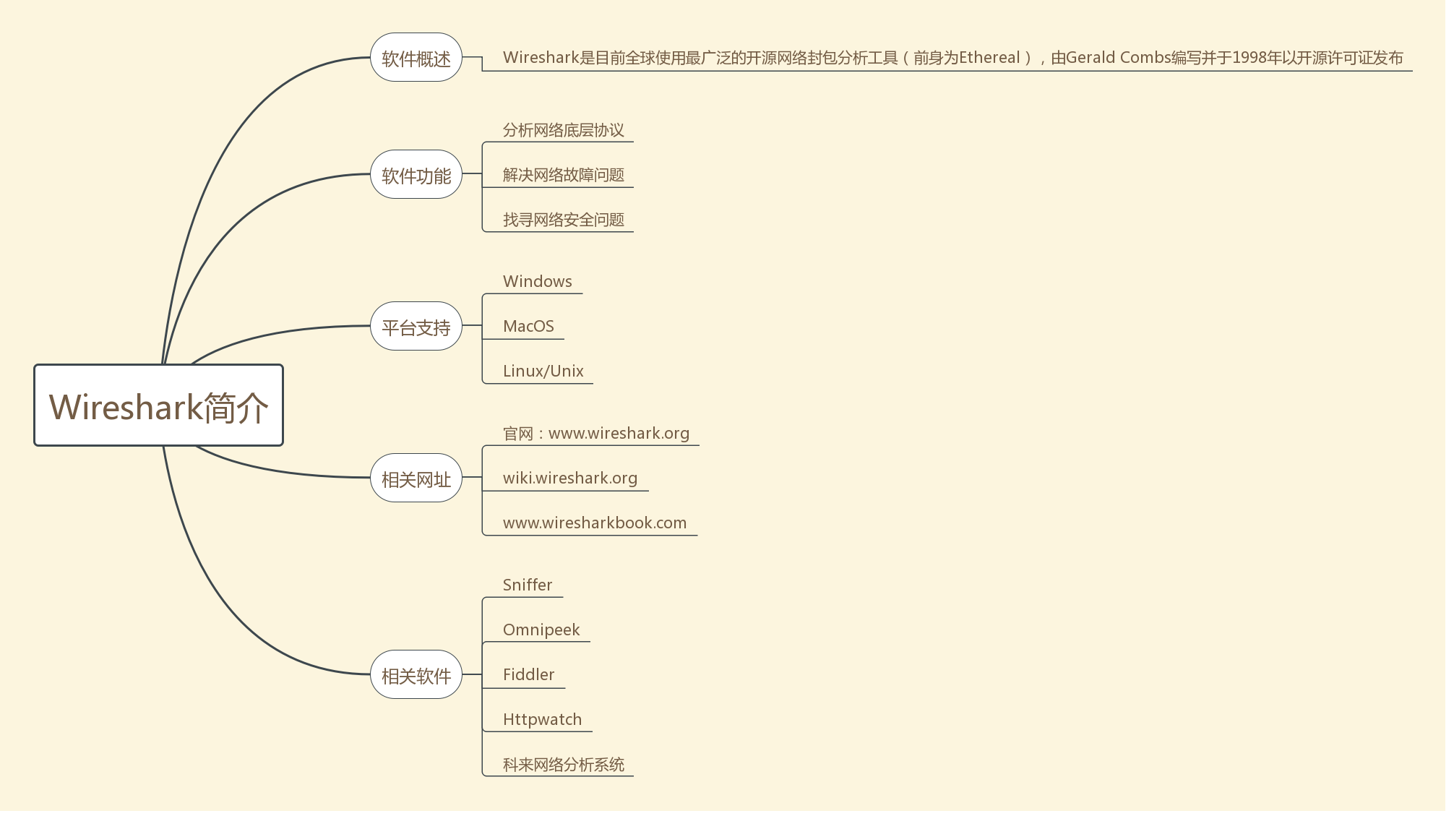
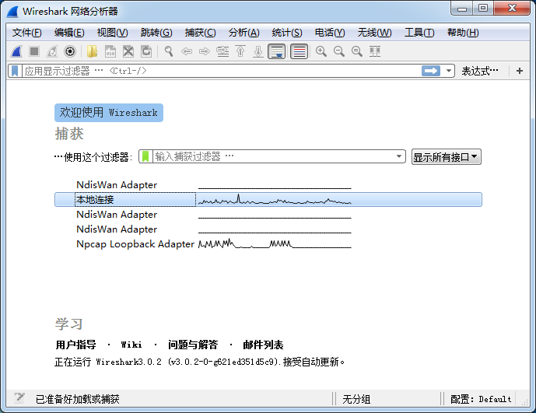
Wireshark简介

Slide 5

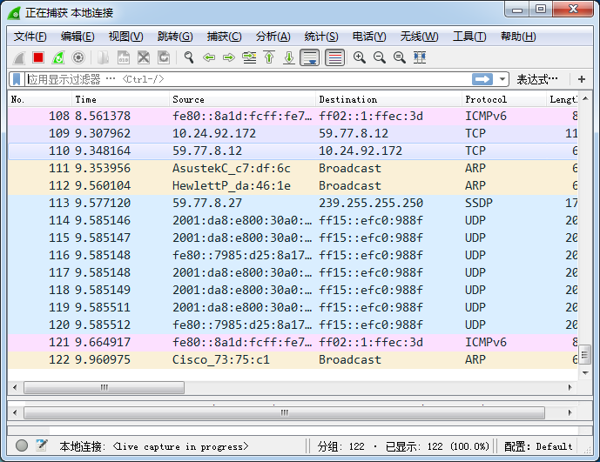
Wireshark简介
1.打开桌面上安装好的Wireshark
2. 程序界面显示了当前的网络接口列表，
选择要抓取的网络接口，双击开始抓包，点击stop按钮停止抓包。

Slide 6
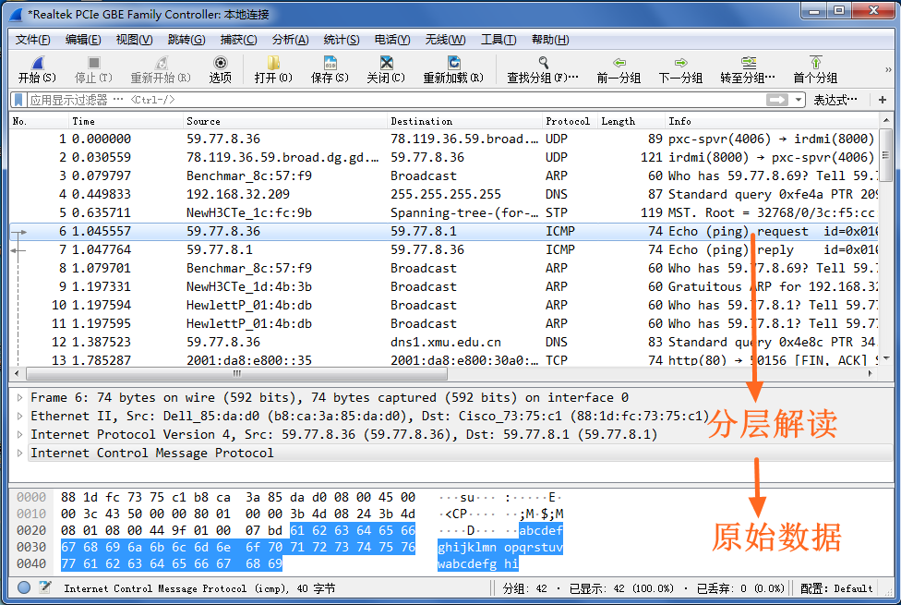
主窗口信息

Slide 7
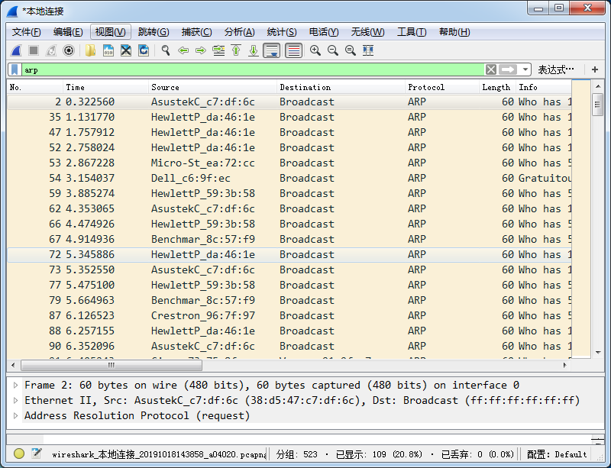
数据包过滤
过滤抓取到的数据包，在显示过滤框中输入过滤器表达式：
arp //显示arp协议报文
ip.src == a.b.c.d && icmp //显示源地址为a.b.c.d的icmp报文
更多的内容请参阅WireShark帮助文档
Notes:
SharkFest™ Wireshark Educational Conferences

Slide 8
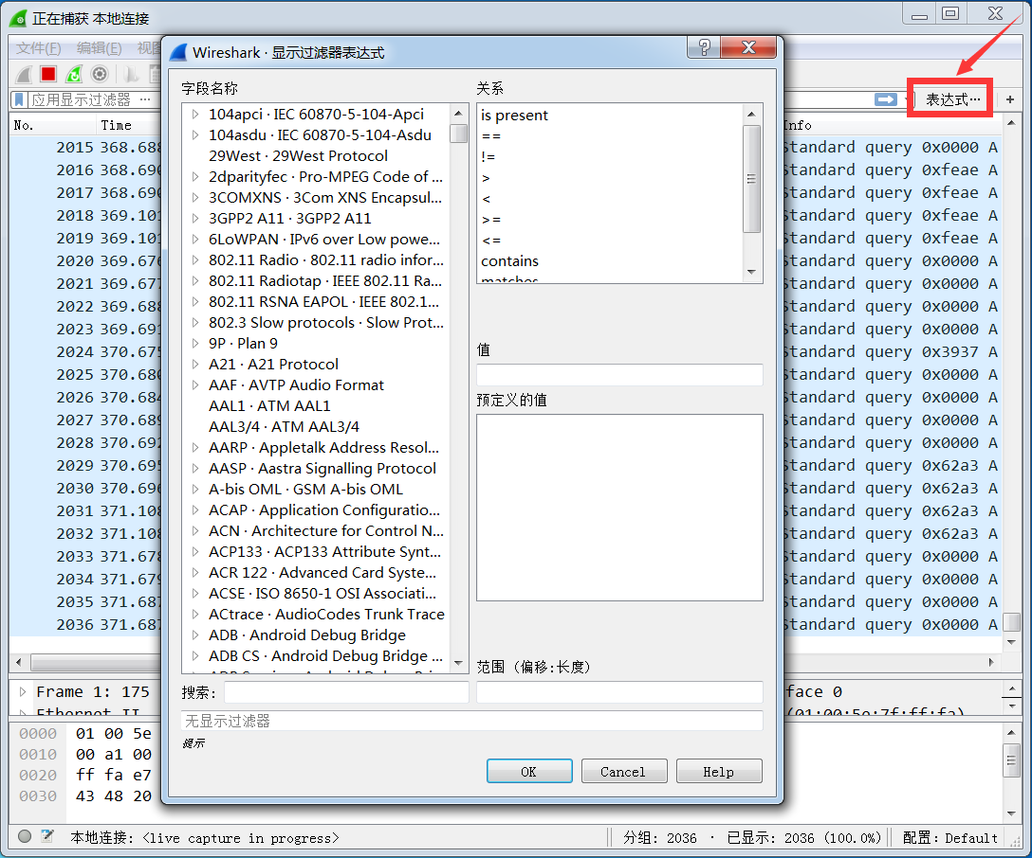
显示过滤器
作用：针对已捕获的报文，过滤出符合过滤规则的报文
Wireshark官网简单示例 >>点这里
全面详细的语法解释 >>点这里
所有过滤规则都可通过点击右上角的表达式查看

Slide 9
显示过滤器的示例
① 过滤特定端口
tcp.port eq 80 ：显示源端口或目的端口为80的报文
tcp.srcport eq 80：显示源端口为80的报文
tcp.dstport eq 55332：显示目的端口为55332的报文
②按长度进行过滤
tcp.len >0：过滤具有有效载荷的tcp报文
udp.length == 26 ：过滤长度为26字节的udp包
ip.len eq 1500 ：过滤长度为1500字节的IP数据包。
frame.len le 128: 过滤数据帧总体长度小于128B的记录
③过滤IP地址
ip.src eq 192.168.1.107 ：按源IP地址过滤的数据包
ip.dst eq 192.168.1.107 ：按目的IP地址过滤的数据包
ip.addr eq 192.168.1.107：不区分源和目的IP地址过滤的数据包
④过滤包含特定字符串域名的报文，如：http.host contains “xmu”
⑤多个过滤条件，例如满足http以及且端口为80的过滤规则 ：http && tcp.port == 80
组合符号有“且”and(&&),”或”or (|| ),”取反”not (!)这几种
Notes:
②备注：
1.tcp.len，指tcp数据字段长度，不包含tcp头部。
2.udp.length，指udp数据字段长度+udp头部。
3. ip.len，指ip数据字段长度+ip头部。
4. frame.len，指整个帧的长度。
5.在组合表达式中使用“!=”操作符，像eth.addr,ip.addr,tcp.port,udp.port等元素可能会产生非预期效果。
6.组合符号有“且”and(&&),”或”or (|| ),”取反”not (!)这几种。

Slide 10
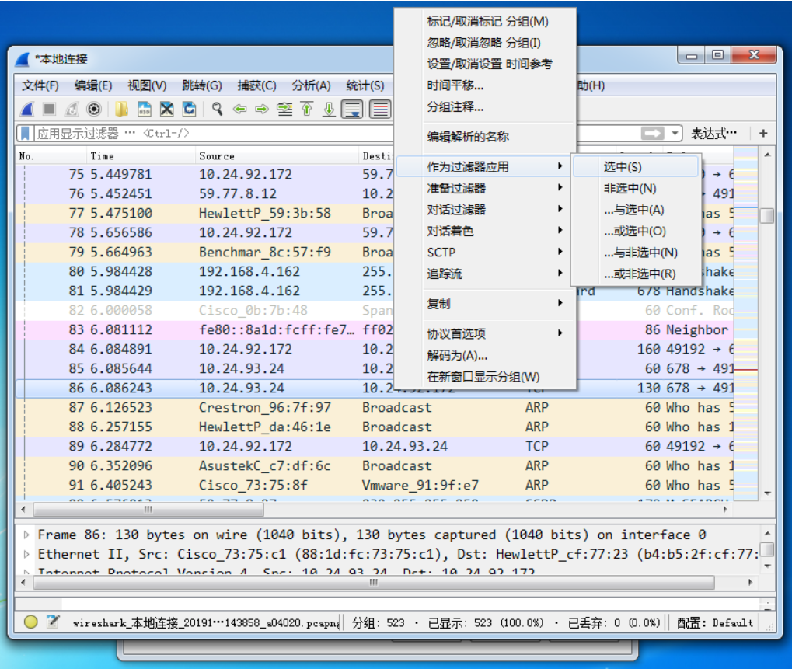
生成显示过滤器表达式（I）
选中想要过滤的报文属性->右击->作为过滤器应用->选中
过滤器显示栏就会出现想要的过滤规则模板，在此基础上进行修改
Notes:
请补充

Slide 11
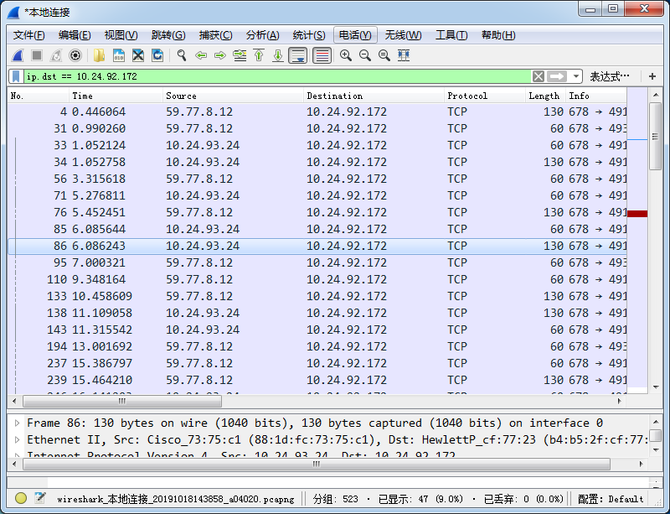
生成显示过滤器表达式（II）
Notes:
请补充

Slide 12
捕获过滤器的使用
捕获过滤器 提前设置好过滤规则，只捕获符合过滤规则的报文
Wireshark官网简单示例 >>点这里
全面详细的语法解释 >>点这里
示例：
①过滤指定端口规则：port 80
②过滤指定IP规则：host 10.24.90.XXX
③过滤指定域名规则：host www.example.com
Notes:
请补充

Slide 13
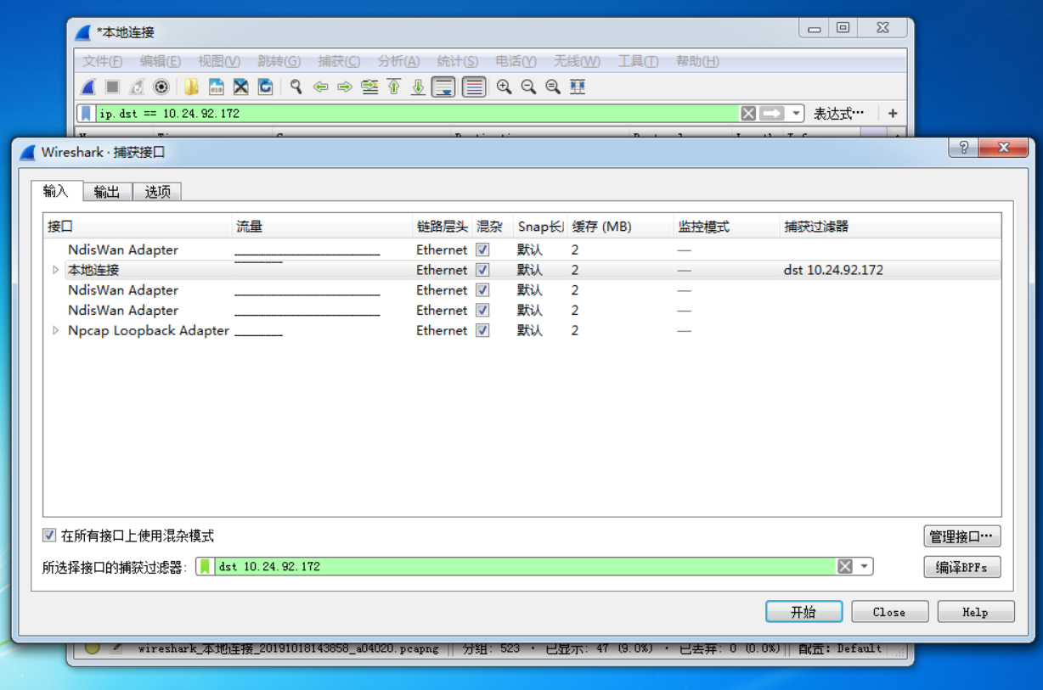
捕获过滤器
使用方法
Notes:
本次实验最好采集完整数据记录，不建议使用捕获过滤器

Slide 14
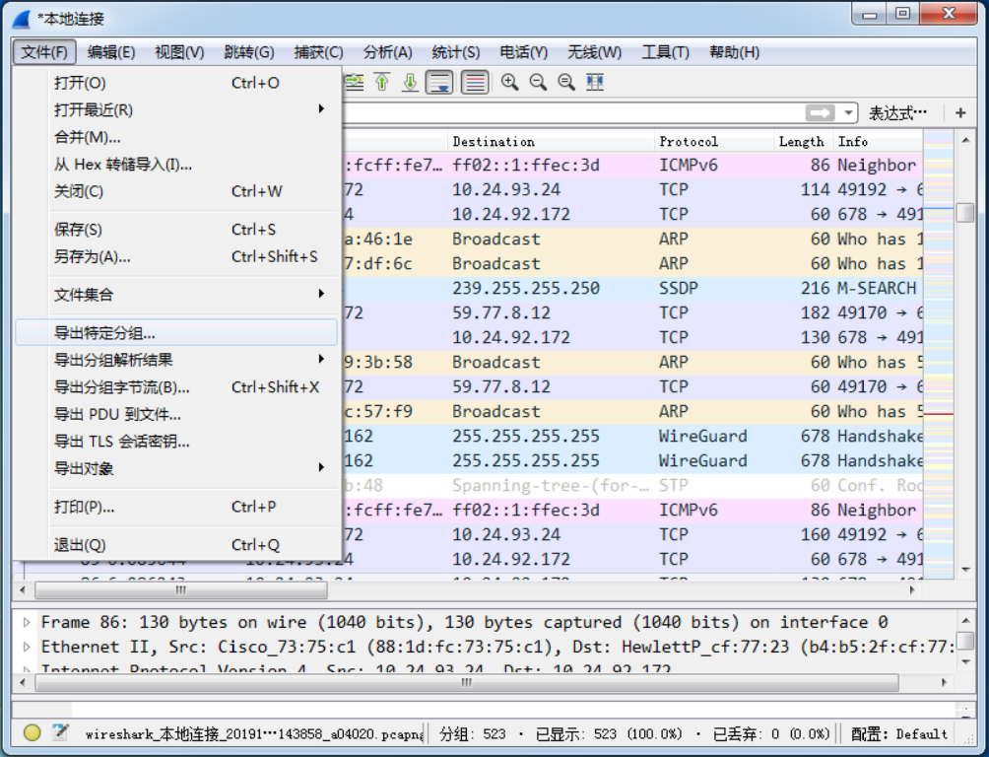
数据包保存
Notes:
完成数据包的捕获后，需要用文件保存这些数据包。新版Wireshark存储数据包的时候支持很多格式。例如pcapng是一个优点很多的格式；出于兼容性的考虑，也可以考虑把存储格式设置为在业界获得广泛支持的pcap格式。

Slide 15
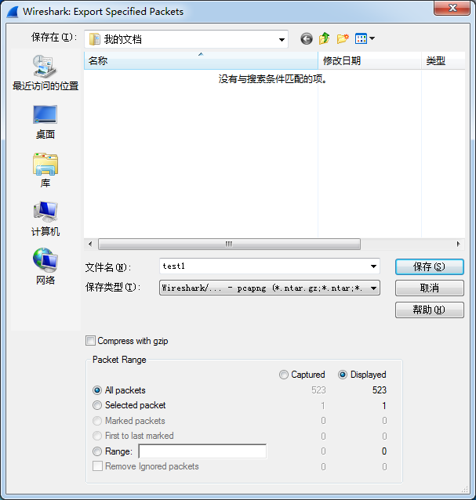
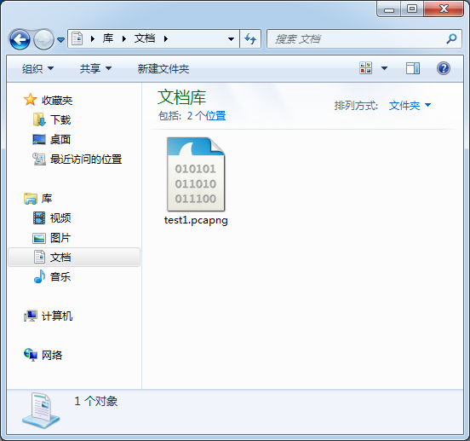
数据包保存
Notes:
完成数据包的捕获后，需要用文件保存这些数据包。新版Wireshark存储数据包的时候支持很多格式。例如pcapng是一个优点很多的格式，但出于兼容性的考虑，也可以考虑把存储格式设置为在业界获得广泛支持的pcap格式。

Slide 16
任务1：捕获和分析有线以太网数据包
ping 命令，是用来测试两台主机是否连通的有效工具。
ping [-t] [-a] [-n count] [-1 length] [-f] [-i ttl] [-v tos][-r count] [-s count]
[-j computer-list] | [-k computer-list]
[-w timeout] destination-list
-a：将地址解析为计算机名。
-n count：发送count指定的ECHO数据包数。默认值为4。
-1 length：发送包含由 length指定的数据量的ECHO数据包。默认为32宇节；
最大值是 65,527。
-f：在数据包中发送“不要分片”标志，避免数据包被路由上的网关分片。
-i ttl：将“生存时间” 宇段设置为ttl指定的值。

Slide 17
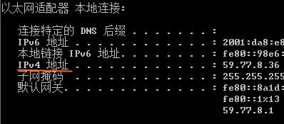
过滤出与本机IP相关的数据
在Wireshark输入过滤条件，显示与本机IP相关的数据，
选择其中一个分组进行分析。
本机IP，可以在终端窗口输入ipconfig查看：
ipconfig的命令学习

Slide 18
显示过滤器的示例
① 过滤特定端口
tcp.port eq 80 ：显示源端口或目的端口为80的报文
tcp.srcport eq 80：显示源端口为80的报文
tcp.dstport eq 55332：显示目的端口为55332的报文
②按长度进行过滤
tcp.len >0：过滤具有有效载荷的tcp报文
udp.length == 26 ：过滤长度为26字节的udp包
ip.len eq 1500 ：过滤长度为1500字节的IP数据包。
frame.len le 128: 过滤数据帧总体长度小于128B的记录
③过滤IP地址
ip.src eq 192.168.1.107 ：按源IP地址过滤的数据包
ip.dst eq 192.168.1.107 ：按目的IP地址过滤的数据包
ip.addr eq 192.168.1.107：不区分源和目的IP地址过滤的数据包
④过滤包含特定字符串域名的报文，如：http.host contains “xmu”
⑤多个过滤条件，例如满足http以及且端口为80的过滤规则 ：http && tcp.port == 80
组合符号有“且”and(&&),”或”or (|| ),”取反”not (!)这几种
Notes:
②备注：
1.tcp.len，指tcp数据字段长度，不包含tcp头部。
2.udp.length，指udp数据字段长度+udp头部。
3. ip.len，指ip数据字段长度+ip头部。
4. frame.len，指整个帧的长度。
5.在组合表达式中使用“!=”操作符，像eth.addr,ip.addr,tcp.port,udp.port等元素可能会产生非预期效果。
6.组合符号有“且”and(&&),”或”or (|| ),”取反”not (!)这几种。

Slide 19
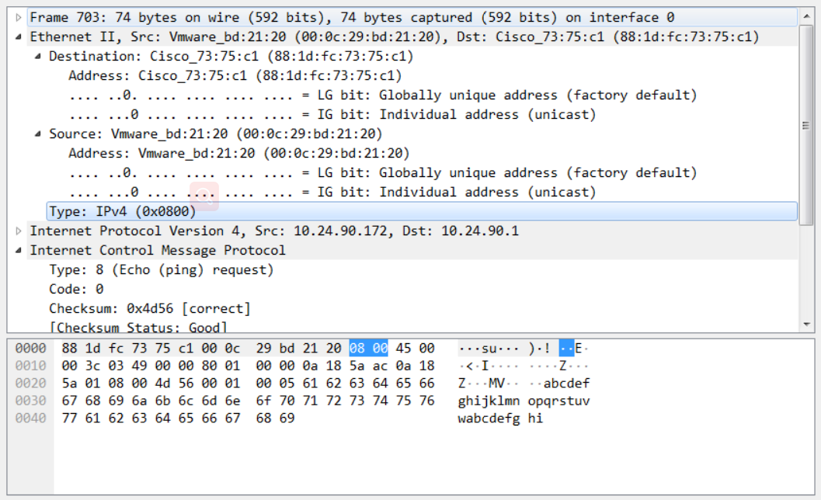
1.1 观察MAC帧格式
点击Ethernet II展开，查看MAC帧（图中标示的为“类型”字段）
1.1实验报告：图文结合，说明MAC帧各个字段的含义、解读EUI-48信息。E
Notes:
Wireshark在这个URL：https://www.wireshark.org/tools/oui-lookup.html为OUI查询提供了在线Web界面。
若要打开或关闭MAC地址解析，请进入Wireshark设置“首选项”对话框。图2显示了如何在Linux上运行的Wireshark应用程序中选择“编辑”下拉菜单，然后点击“首选项”来设置OUI解析处理。

Slide 20
附录1：以太网MAC帧格式
IP 数据报
IP层
字节
6
6
2
46 ~ 1500
4
MAC 帧
目的地址
源地址
类型
数 据
FCS
MAC层
插入
8 字节
以太网 MAC 帧
物理层
7 字节
1 字节
…
10101010101010 10101010101010101011
前同步码
帧开始
定界符

Slide 21
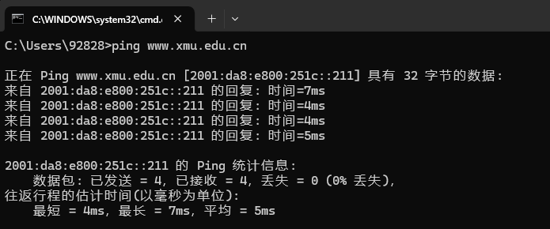
1.2 观察IP数据报的首部结构
先启动Wireshark抓包，然后在终端窗口发起命令 ：ping -6 www.xmu.edu.cn停止抓包后，先保存数据、再开始分析

Slide 22
1.2 观察IP数据报的首部结构
启动Wireshark抓包，依次在终端窗口发起命令 ：
ping -4 www.baidu.com
ping -6 www.xmu.edu.cn
停止抓包后，先保存数据、再逐一分析

Slide 23
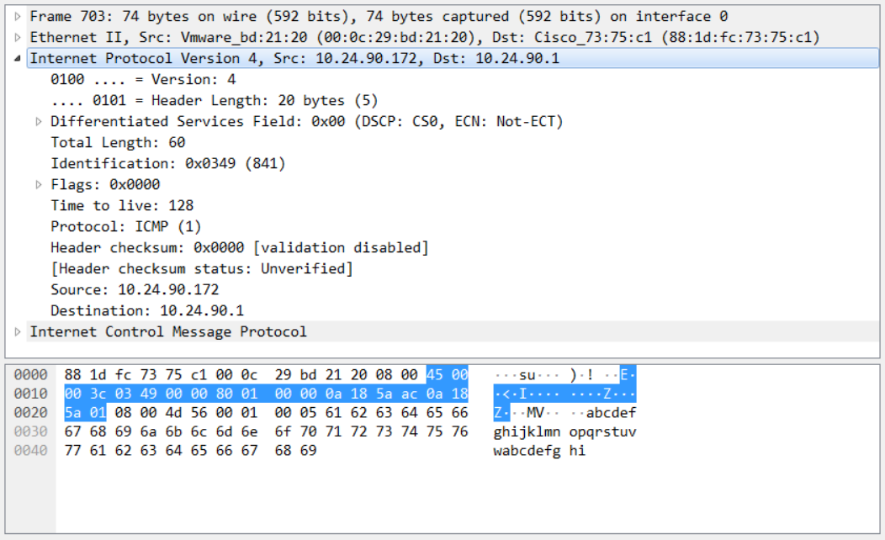
观察IPv4数据报的首部结构
点击Internet Protocol Version 4展开，查看IP数据报结构

Slide 24
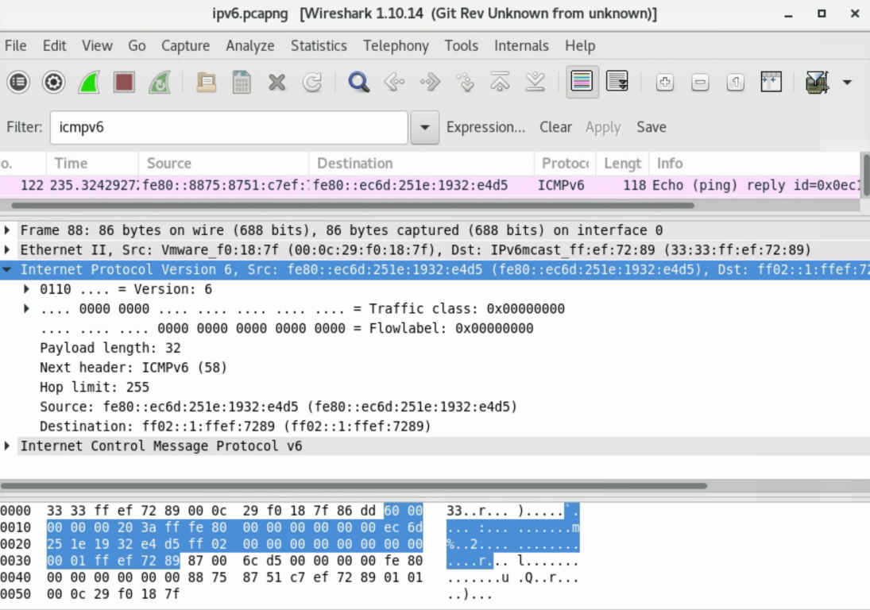
观察IPv6数据报的首部结构
点击Internet Protocol Version 6展开，查看IP数据报结构
1.2实验报告：根据附录2和附录3，图文结合，说明IPv4数据报首部各
个字段的含义、帧长与数据报长的关系;

Slide 25
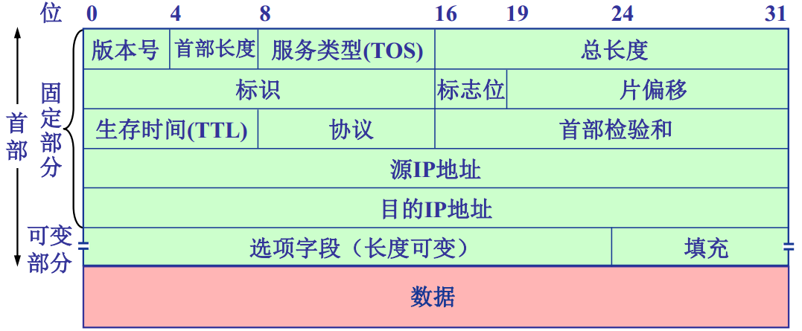
附录2：IPv4数据报的格式

Slide 26
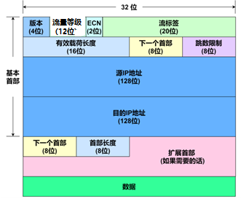
附录3：IPv6数据报的格式

Slide 27
1.3 IP数据报分片
1.启动 Wireshark，选择正在使用的网络接口，开始抓包。
2.在终端（命令提示符或 PowerShell）中依次执行以下四条 ping 命令：
(a) ping -4 www.xmu.edu.cn
(b) ping -4 www.xmu.edu.cn -l 1472 -f -n 1
(c) ping -4 www.xmu.edu.cn -l 1473 -f -n 1
(d) ping -4 www.xmu.edu.cn -l 1473 -n 1
3.每执行完一条命令，立即停止抓包，保存数据文件，并记录终端输出。
4.分析抓包数据：使用icmp 过滤器筛选相关报文。
5.观察IP报头的“Flags”和“Fragment offset”字段，判断是否发生分片。
1.3实验报告：图文结合，比较终端窗口与抓包数据，验证发送的字节数量。
对比不同命令下数据包的数量、大小、分片情况。
Notes:
请林助教重新检查

Slide 28
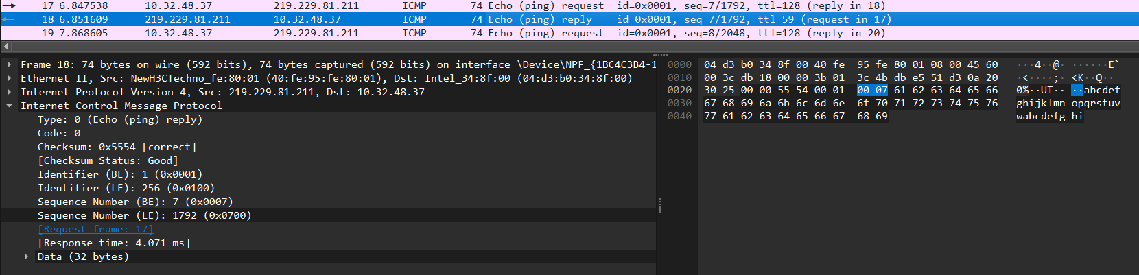
1.4 解释ICMP报文
查看1.3 (a)执行ping -4 www.xmu.edu.cn命令的数据文件，分析ICMP报文
1.4实验报告：图文结合，说明执行一次ping命令，共有几个ICMP 请求帧和回应帧，比较请求帧和回应帧的差别及其对应
IP头部的变化。

Slide 29
1.5 tracert命令
tracert [-d] [-h maximum_hops] [-j host-list] [-w timeout] [-R]
[-S srcaddr] [-4] [-6] target_name
-d ：将地址解析成主机名
-h maximm_hops：搜索目标的最大跃点数
-j host-list：与主机列表一起的松散源路由，用于 IPv4
-w timeout：等待每个回复的超时时间 （单位：毫秒）
-R ：跟踪往返行程路径，用于 IPv6
-S srcaddr：要使用的源地址，用于 IPv6
-4 ：强制使用 IPv4
-6 ：强制使用 IPv6
target_name：指定目标，可以是 IP 地址或主机名

Slide 30
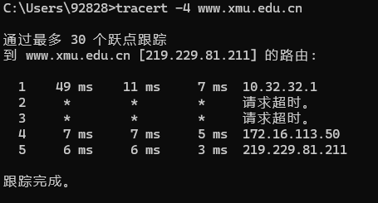
tracert示例
在终端发起网络命令：tracert [-4][-6] IP/域名
1.5实验报告：图文结合，对比同一网站（如 www.xmu.edu.cn）在IPv4
和IPv6下的响应时间、路径差异（使用tracert）。

Slide 31
1.6 ARP协议分析
实验环境：
两位或以上同学使用电脑连接同一个手机热点或宿舍wifi路由器，保证处在同一个局域网内，记录下各自的IP地址
步骤：
1.以管理员身份运行终端窗口，运行arp –d命令，清空本机的ARP缓存；
2.启动wireshark抓包，ping旁边同学的IP，结束后运行arp –a命令，
记录下ARP缓存信息；
3.重复arp –d命令，ping www.baidu.com；
4.重复arp –a命令,记录下ARP缓存信息；
5.停止抓包、保存数据，同时过滤出arp和icmp报文。
1.6.1实验报告：图文结合，解释ARP报文（请求/响应）每个字段的含义；
ping局域网内的主机和局域网外的主机，产生的ARP
请求有何不同？结合课本上的工作原理进行说明。

Slide 32
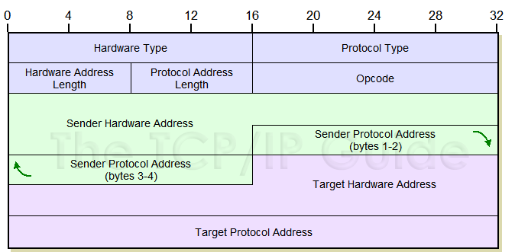
附录4：ARP报文的格式

Slide 33
Self-ARP
当两台主机处于同一局域网且IP地址发生冲突时，或当一台主机的网络配置发生变化时（如更换网卡、手动修改IP或MAC地址），ARP协议机制会被触发以维护网络地址映射的正确性。
Self-ARP是一种特殊类型的ARP数据包。它的特殊之处在于，ARP请求报文中的目标协议地址（Target Protocol Address）被设置为发送方自己的IP地址，而不是其他主机的 IP 地址。
三个主要用途：重复地址检测和通告、更新 ARP 缓存和接口启动或唤醒时的自我验证。

Slide 34
IP冲突时的ARP分析
实验环境（两人一组） ：主机 A 和主机 B 连接至同一局域网
实验步骤：
主机 A 先启动，其IP地址为 192.168.1.100（示例），并正常联网。
主机 A 和主机 B 均启动 Wireshark，开始抓包，并设置过滤器为ARP。
主机 B 将自己的 IP 地址手动修改为与主机 A 相同的 192.168.1.100。
观察主机 A 和主机 B 的 Wireshark 中捕获到的 ARP 报文。
重点关注由 IP 冲突引发的 ARP 公告或冲突报文的交互过程。
停止抓包，保存数据
1.6.2实验报告：图文结合，分析Self-ARP的作用机制与IP地址冲突的ARP现象。 阐述“self-ARP”在网络中的主要作用和应用场景。

Slide 35
附录3：ICMP报文的格式
类型(TYPE) | 代码(CODE) | 描述 (Description) | 查询类(Query) | 差错类(Error)
0 | 0 | Echo Reply——回显应答（Ping 应答） | √
3 | 1 | Host Unreachable——主机不可达 |  | √
3 | 3 | Port Unreachable——端口不可达 |  | √
3 | 4 | Fragmentation needed but no frag. bit set——需要进行分片但设置不分片比特 |  | √
8 | 0 | Echo request——回显请求（Ping 请求） | √
11 | 0 | TTL equals 0 during transit——传输期间生存时间为 0 |  | √

Slide 36
任务2：捕获和分析802.11数据
实验室环境：
USB无线网卡 + Ubuntu22.04系统，捕获无线数据包
1.在D盘或E盘，找到Ubuntu22.04.rar并将其解压缩，
若不存在则从网盘下载：
https://box.xmu.edu.cn/share/4ae44dd374b3842f53abaf6cde
2.在解压后的文件夹，找到Ubuntu22.04.vmx 双击打开
也可以尝试其他系统：
Mac系统
其他版本Linux
Notes:
iw wlan0 interface add mon0 type monitor
ifconfig mon0 up

Slide 37
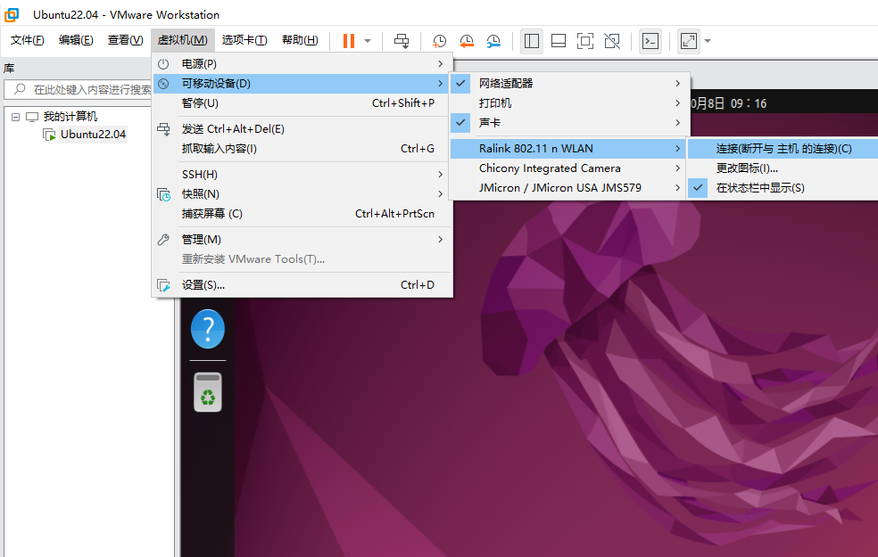
构建无线环境(实验室)
启动VMware里的Ubuntu，将USB无线网卡连接到电脑主机
更改菜单设置，使网卡连接到虚拟机上（连接无线网，建议使用手机热点）

Slide 38
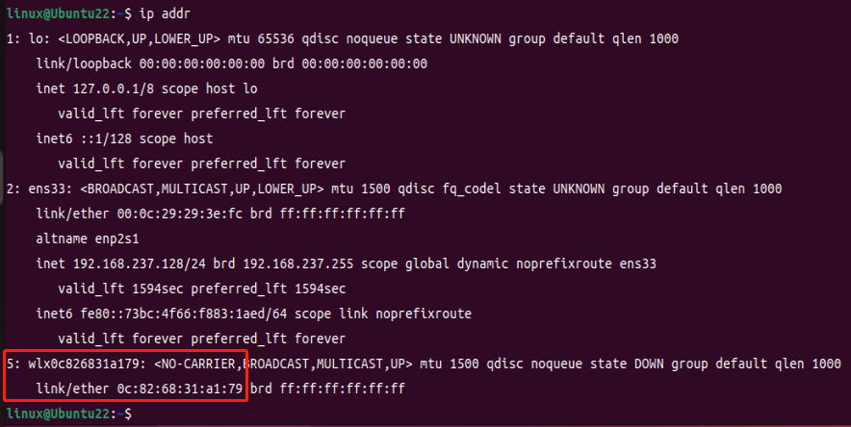
打开终端，输入ifconfig或ip addr，
会看到多了一个wlx0c826831a179（不同网卡显示不同，以实际为准）

Slide 39
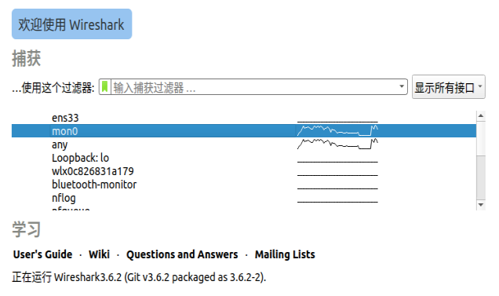
无线网卡配置
安装iw命令: sudo apt install iw
新建一个虚拟网卡mon0，并将其修改为监听模式
安装wireshark: sudo apt install wireshark （若安装失败则先运行以下命令：sudo apt update）
打开Wireshark软件: sudo wireshark

Slide 40
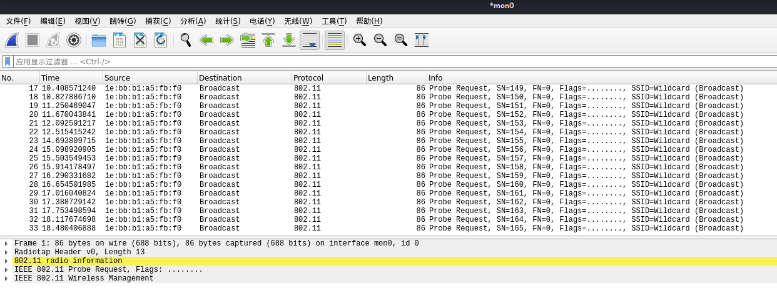
捕获和分析802.11数据
双击mon0，即可捕获到802.11数据
实验报告
根据附录5，过滤出802.11控制帧、数据帧、管理帧，并进行分析。

Slide 41
附录5：Wireshark中的无线帧类型和过滤规则对照表
帧类型 | 过滤器语法
Management frame | wlan.fc.type == 0
Control frame | wlan.fc.type == 1
Data frame | wlan.fc.type == 2
Association request | wlan.fc.type_subtype == 0x00
Association response | wlan.fc.type_subtype == 0x01
Reassociation request | wlan.fc.type_subtype == 0x02
Reassociation response | wlan.fc.type_subtype == 0x03
Probe request | wlan.fc.type_subtype == 0x04
Probe response | wlan.fc.type_subtype == 0x05
Beacon | wlan.fc.type_subtype == 0x08
Disassociate | wlan.fc.type_subtype == 0x0A
Authentication | wlan.fc.type_subtype == 0x0B
Deauthentication | wlan.fc.type_subtype == 0x0C
Action frame | wlan.fc.type_subtype == 0x0D
Block ACK requests | wlan.fc.type_subtype == 0x18
Block ACK | wlan.fc.type_subtype == 0x19
Power save poll | wlan.fc.type_subtype == 0x1A
Request to send | wlan.fc.type_subtype == 0x1B
Clear to send | wlan.fc.type_subtype == 0x1C
ACK | wlan.fc.type_subtype == 0x1D
Contention free period end | wlan.fc.type_subtype == 0x1E
NULL data | wlan.fc.type_subtype == 0x24
QoS data | wlan.fc.type_subtype == 0x28
QoS Null data | wlan.fc.type_subtype == 0x2C

Slide 42
任务3：探索Wireshark更丰富的功能（三选一）
数据流追踪
协议分层统计
网络节点和会话统计功能

Slide 43
3.1 数据流追踪
整理一个会话（例如一次网页请求、一次文件下载）的所有相关数据包，并以明文形式呈现完整的对话内容，是分析应用层协议的利器。
抓包准备：在浏览器输入网页地址（例如：http://www.people.com.cn/）。
开始抓包：在Wireshark中开始捕获，然后执行访问操作，完成后停止抓包。
找到流量：在抓包结果中，使用过滤器 http 找到HTTP协议的数据包。
启动功能：在一个HTTP数据包上右键 -> 点击 -> Follow -> TCP Stream。
3.1 报告要求：
操作截图：展示Follow TCP Stream功能的操作位置和结果窗口。
图文结合，在流内容窗口中，分别指出哪里是客户端发送的请求，哪里是服务器返回的响应。

Slide 44
3.2 协议分层统计
提供整个捕获文件的网络协议分布“体检报告”，让你快速了解流量构成。
抓包准备：进行一段时间的日常网络活动（如浏览网页、接收邮件），持续约1分钟后停止Wireshark抓包。
启动功能：在主菜单栏点击：统计 (Statistics) -> 协议分级 (Protocol Hierarchy)。
3.2 报告要求：
操作截图
查看树状结构，阅读各协议的百分比（% of Packets, % of Bytes）。
物理/数据链路层：哪个协议占了主导？（通常是Ethernet）
网络层：IPv4和IPv6的占比是多少？

Slide 45
3.3 网络节点和会话统计功能
用于分析网络中的“谁”（端点）在和“谁”（会话）通信，有助于发现异常连接。
准备：进行一段时间的日常网络活动（如浏览网页、接收邮件），持续约1分钟后停止Wireshark抓包。
查看端点：点击：统计 (Statistics) -> 端点 (Endpoints)。切换到“IPv4”标签页，查看有哪些IP地址在与你的电脑通信。
查看会话：点击：统计 (Statistics) -> 会话 (Conversations)。切换到“IPv4”标签页，点击“Bytes”列进行排序，找出字节数最大的几次会话。
3.3 报告要求：
操作截图
“会话”视图中的地址A和地址B，通常一个是你的本地IP，另一个是远程服务器IP。记录与你电脑通信流量最大的那个远程IP地址。
论述“会话”功能在网络安全分析中的用途。如何利用它来发现潜在的木马连接或网络扫描行为？

